Slide 1
RÓMOVIA NA SLOVENSKU POČAS DRUHEJ SVETOVEJ VOJNY
DEJEPIS, 9.ročník, Mgr.Katarína cukerová

Slide 2
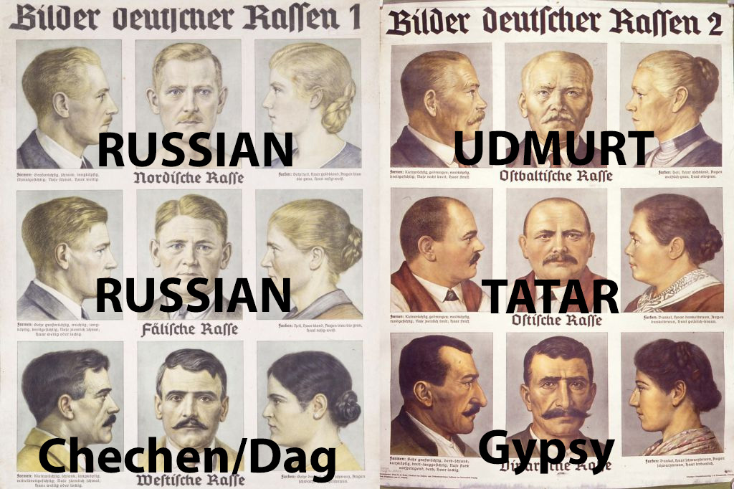
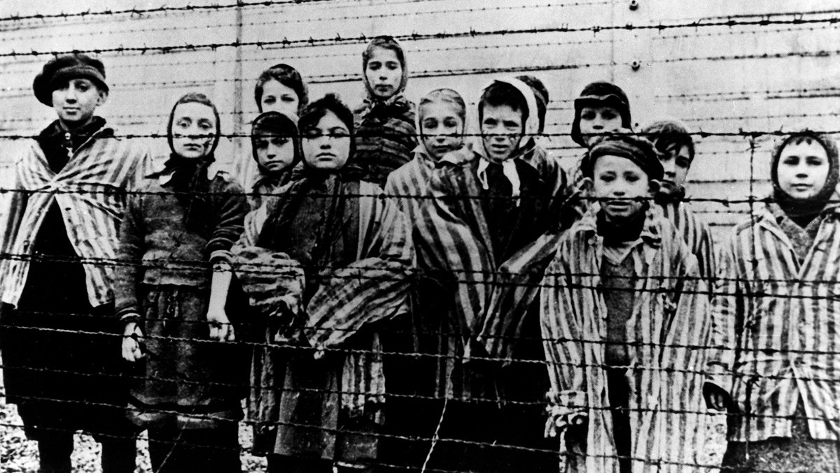
Najsmutnejšou kapitolou novodobých rómskych dejín je obdobie druhej svetovej vojny. Tzv. Norimberské rasové zákony o ríšskom občianstve a ochrane nemeckej krvi vydané v roku 1935 a na nich nadväzujúce vyhlášky klasifikovali Cigánov - podobne ako Židov, černochov, telesne a mentálne postihnutých... - ako „element zabraňujúci čistote rasy“ , čo v nacistickom Nemecku viedlo ku hromadnému vyvražďovaniu týchto skupín obyvateľstva.

Slide 3
Pracovné a zberné tábory
Na území nacistickej Tretej ríše boli zriadené pracovné a zberné tábory kam boli internovaní Rómovia. Odtiaľto potom odchádzali transporty do vyhladzovacích koncentračných táborov - Auschwitz-Birkenau Osvienčim, Buchenwald a Ravensbrück.
Celkový počet obetí pokusu nacistického Nemecka a jeho spojencov vyhladiť Rómov v Európe podľa rasových norimberských zákonov nie je dodnes známy, ale hovorí sa až o počte 500-tisíc zavraždených. Takmer celú rómsku populáciu vyvraždili v Chorvátsku, Luxembursku, Estónsku alebo Holandsku.

Slide 4
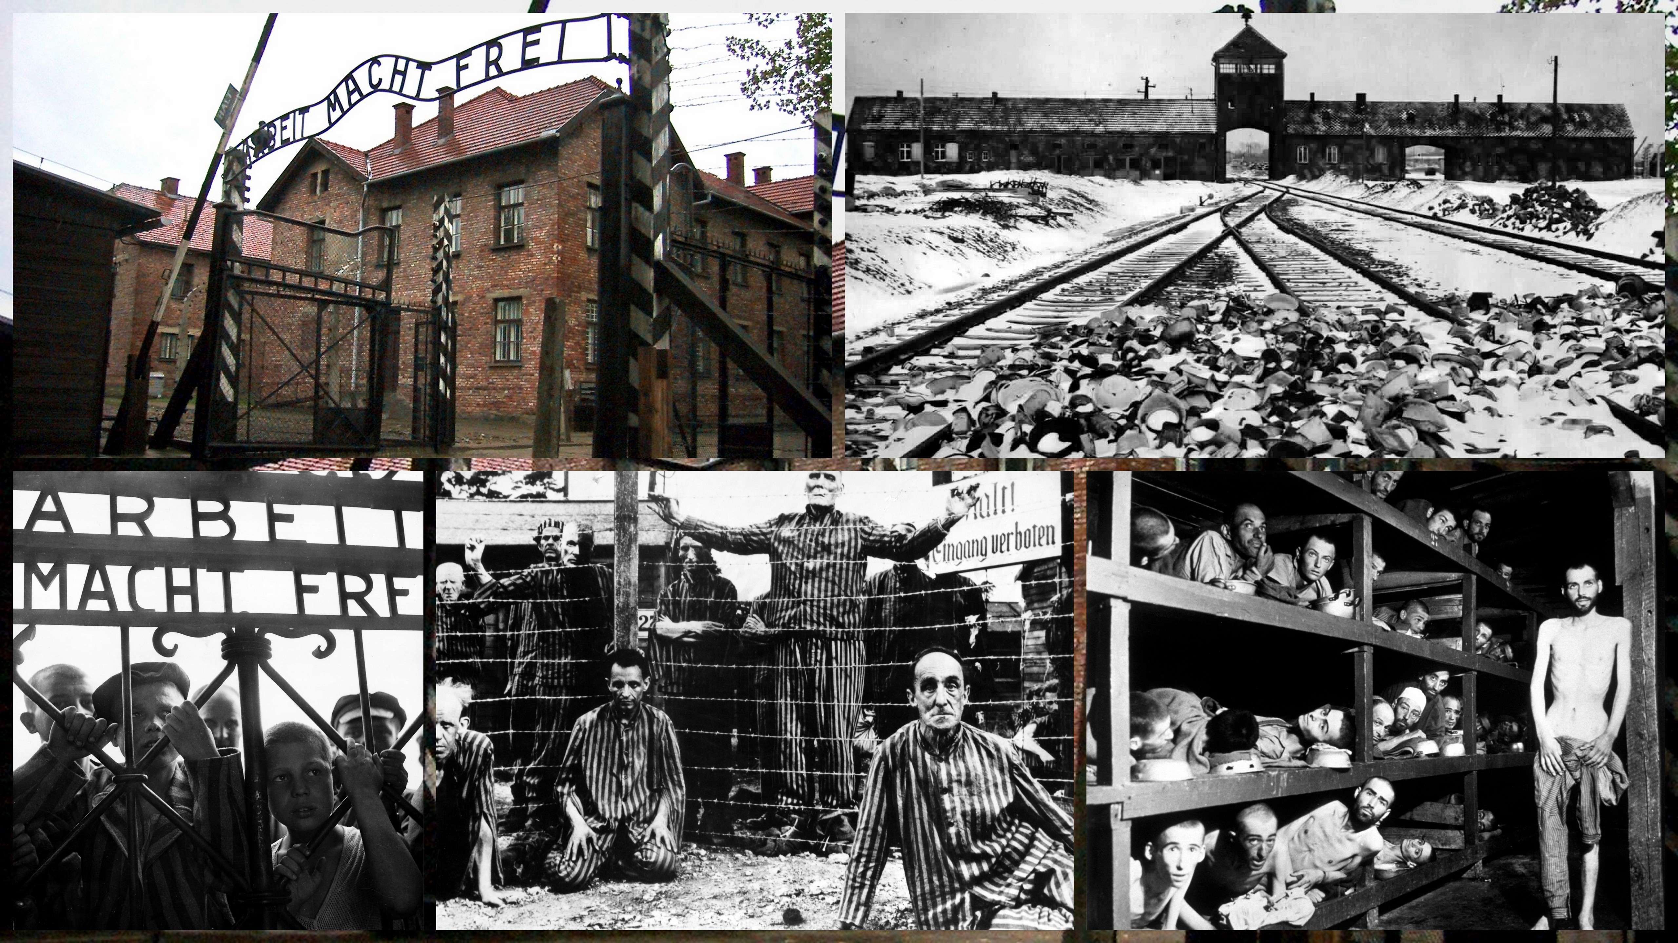
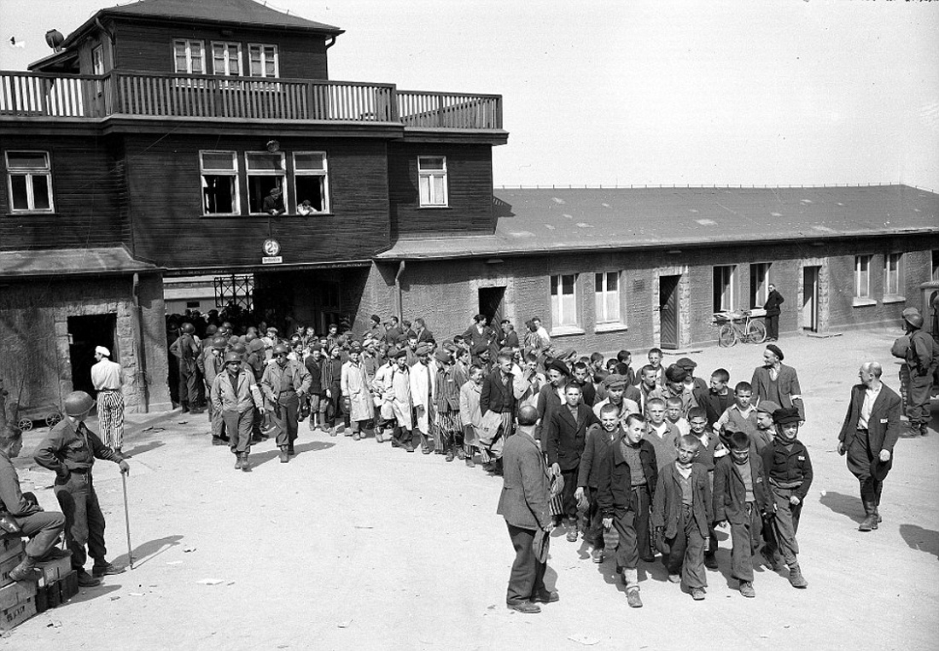
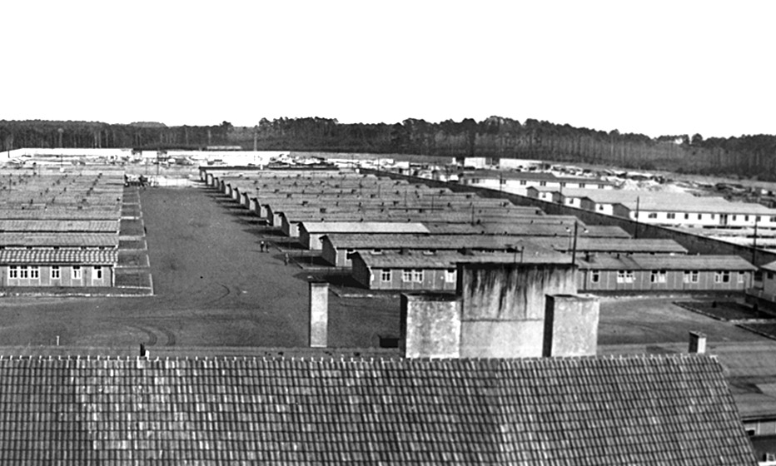
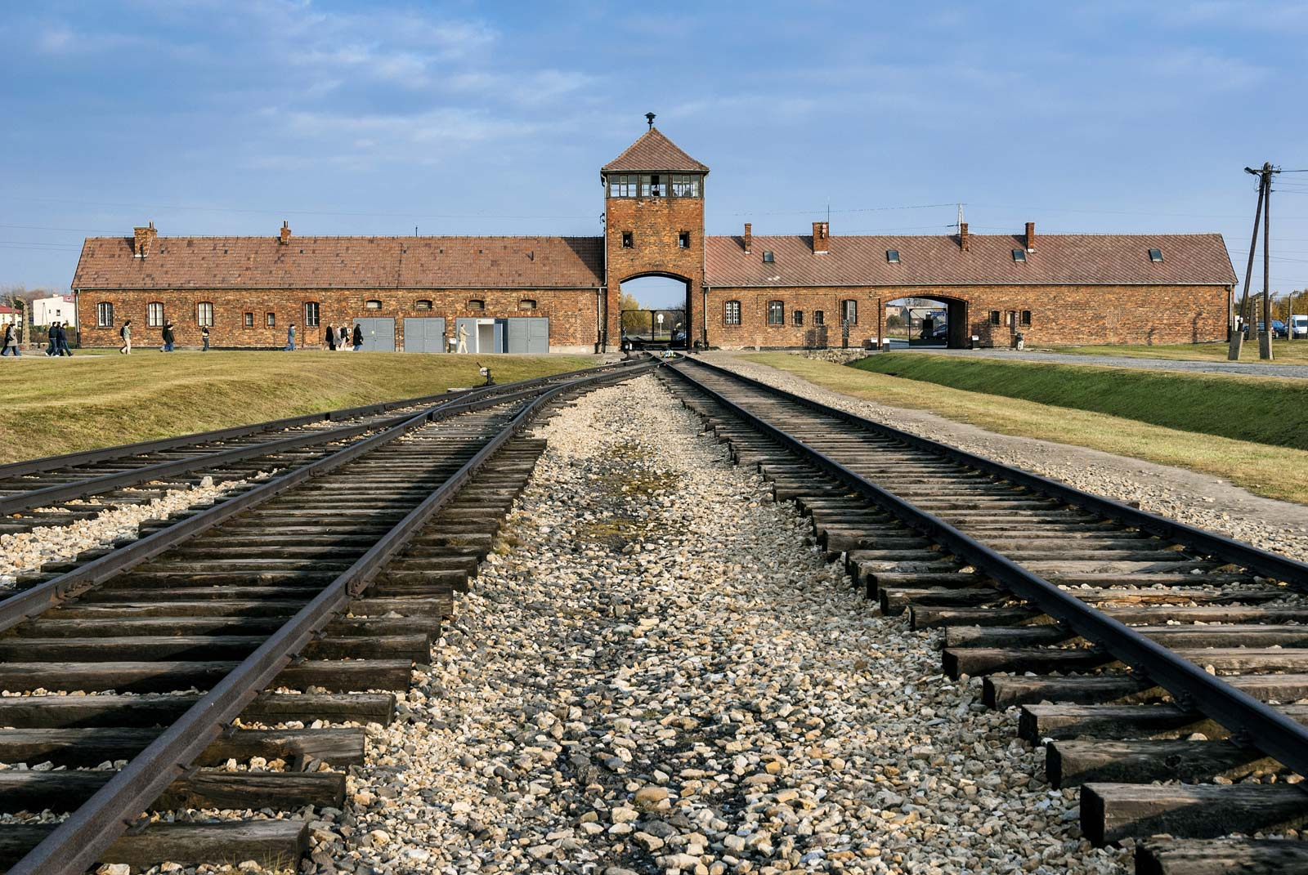
Buchenwald
Auschwitz-Birkenau
Ravensbrück

Slide 5
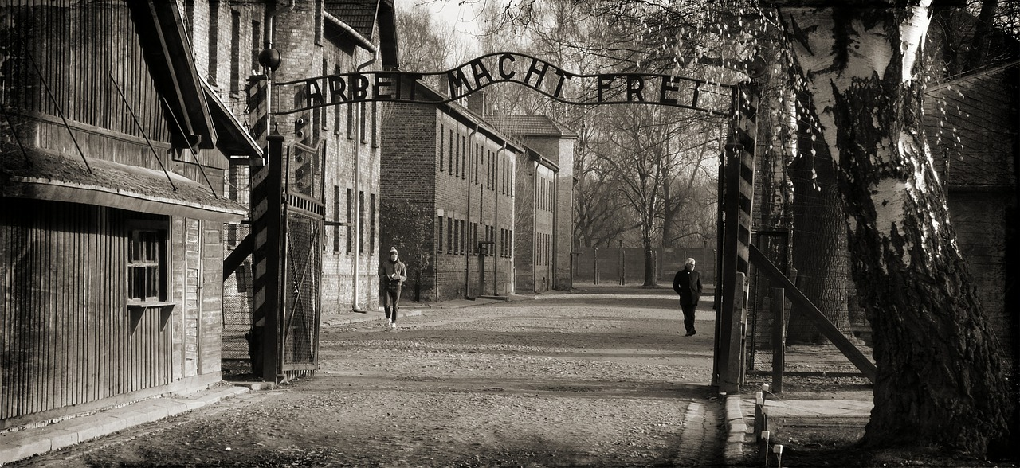
Koncentračný tábor Osvienčim
V koncentračnom tábore Osvienčim bol nariadením v roku 1942 zriadený špeciálny „cigánsky rodinný tábor“. Tam boli privezení Rómovia z Čiech a Moravy, Holandska, Belgicka, severného Francúzska, Poľska a štátov vtedajšieho Sovietskeho zväzu.
Táborovým lekárom bol Dr. Josef Mengele (prezývaný „anjel smrti“), ktorý vykonával na Rómoch svoje neľudské „vedecké pokusy“.
Táborom prešlo viac ako 22 000 európskych Rómov, vyše 19 000 z nich tu našlo svoju smrť.
Dňa 2. augusta 1944, potom, čo boli izolovaní mladí rómski väzni, bolo počas jednej noci odvezených do plynových komôr 2 897 obyvateľov cigánskeho tábora.

Slide 7
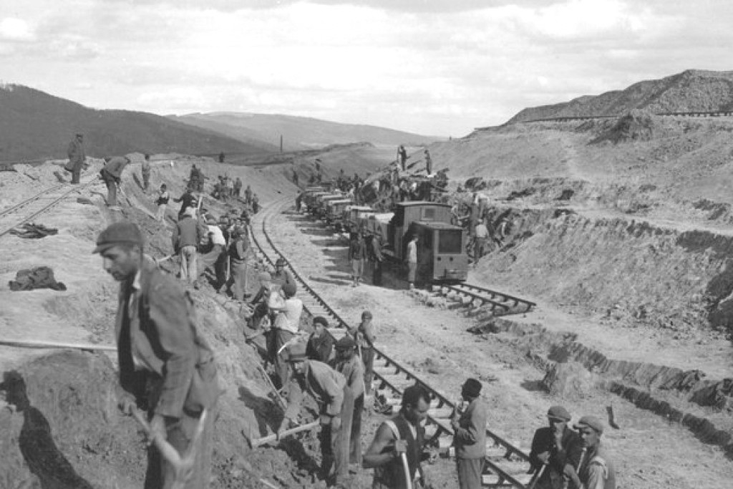
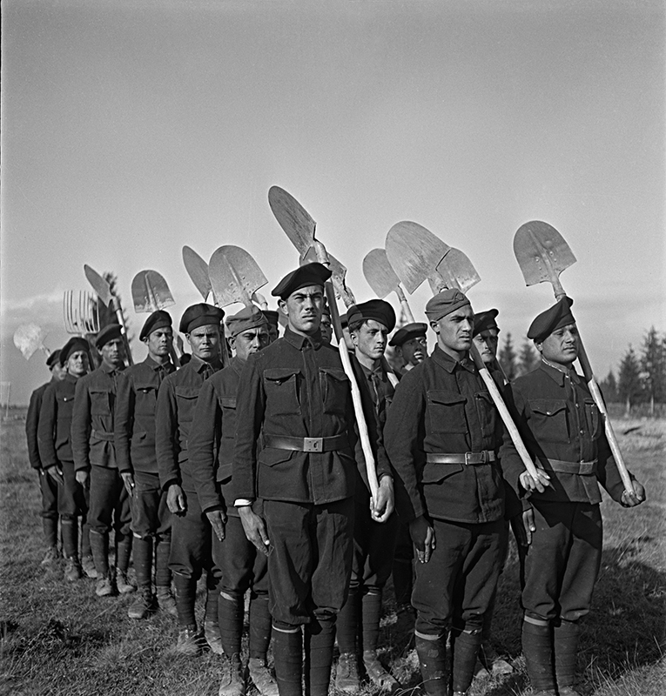
Slovenský štát
Rómovia boli prenasledovaní aj vo vojnovej Slovenskej republike, pričom počet slovenských obetí sa odhaduje na tisíc.
Vojnový Slovenský štát, ktorý vznikol v roku 1939 po rozpade Československa, v mnohom napodobňoval diskriminačné rasové zákony nacistického Nemecka.
Na základe branného zákona z roku 1940 boli Rómovia spolu so Židmi zbavení možnosti stať sa príslušníkmi brannej moci, boli zaradení najmä do 24., takzvanej cigánskej roty.
Židia a Rómovia boli v zvláštnom útvare v ponižujúcom postavení, čo sa prejavovalo na rovnošate - nemali napríklad na čiapkach štátny znak, aj na pracovnom zaradení - mali robiť zemné a pomocné stavebné práce.

Slide 8
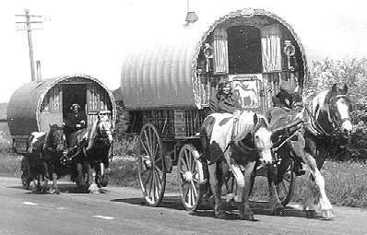
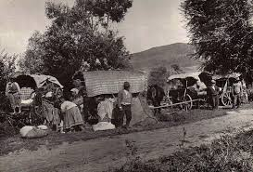
Rok 1941
V apríli 1941 vydalo Ministerstvo vnútra vyhlášku „o úprave niektorých pomerov Cigánov“, olašským Rómom bolo zakázané kočovanie, pričom im zároveň boli odobraté kone a vozy.
Usadlí Rómovia boli povinní odstrániť svoje obydlia od štátnych alebo verejných ciest a a umiestniť ich na odľahlom a vyznačenom mieste.
Rómovia nesmeli cestovať verejnými dopravnými prostriedkami, mali obmedzený vstup na verejné miesta, do miest a obcí smeli vstupovať len vo vymedzené dni a hodiny.
Nesmeli vlastniť psov, či kupovať si v obchodoch a pohostinstvách alkohol. Museli tiež podstupovať ponižujúce telesné prehliadky.

Slide 9
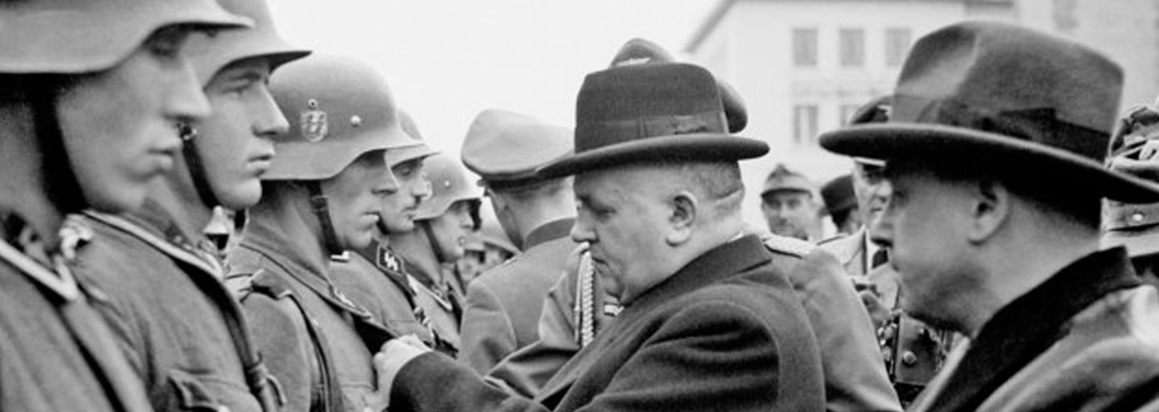
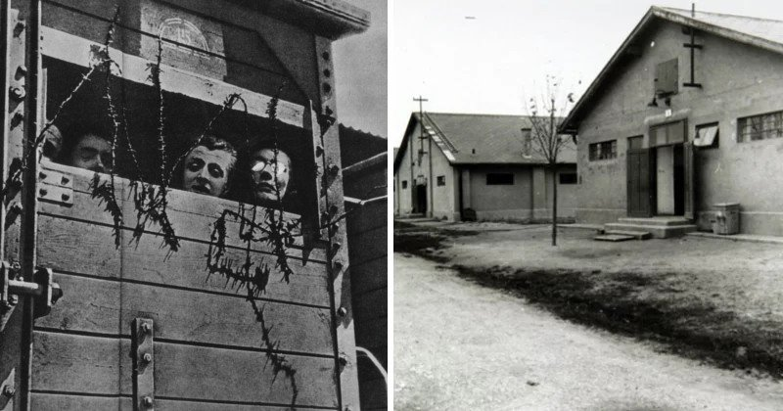
Hlinkova garda
Pri plnení diskriminačných opatrení proti Rómom boli mimoriadne aktívni príslušníci polovojenskej organizácie - Hlinkovej gardy. Platná legislatíva umožňovala gardistom uplatňovať voči Rómom rôzne formy priamej fyzickej agresie.
Gardisti mohli robiť nočné razie v osadách a kontrolovať, či sú v nej všetci obyvatelia, alebo pod zámienkou odvšivovania prepadávali rómskych mužov a najmä ženy, ktorým ponižujúco ostrihali alebo vyholili vlasy.
Ak Rómovia vstúpili do obce mimo vymedzený čas, trestali ich fyzickým násilím, či ničili rómske osady a ich obyvateľov vyháňali na odľahlejšie miesta.
Gardisti spolupracovali aj so žandármi na zaisťovaní práceschopných mužov a ich násilnom transporte do pracovných útvarov.

Slide 10
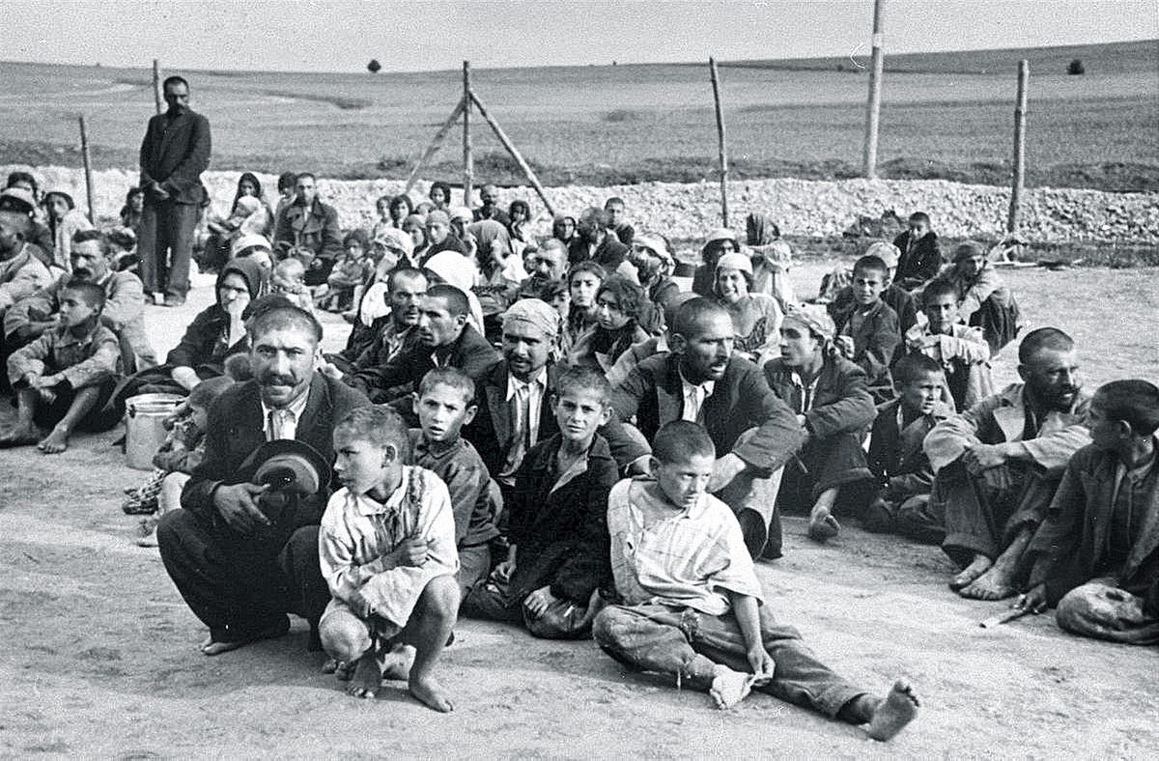
Opatrenia Slovenského štátu
jedným z opatrení slovenského štátu, ktoré boli namierené proti Rómom, bolo zakladanie táborov perzekučného charakteru.
spočiatku to boli tzv. pracovné útvary, do ktorých boli umiestňovaní najmä mladí rómski muži. Boli zneužívaní na najťažšie manuálne práce pri stavbách priehrad, ciest a železničných tratí.
prvé pracovné útvary vznikali už v roku 1941
pracovný tábor pre Rómov bol aj v Revúcej.

Slide 12
Počas nemeckej okupácie Slovenska 1944-1945
vyvrcholili represálie a násilie voči tejto menšine
Rómovia boli sústreďovaní do pracovných alebo koncentračných táborov, odkiaľ mali byť deportovaní do táborov smrti - v koncentračnom tábore v Dubnici nad Váhom.
mnoho Rómov bolo zavraždených v Kremničke aj v obciach Kvetnica, Tisovec, Čierny Balog, Dolný Turček, Zvolen, Nemecká, Žiar nad Hronom, Brezno, Pohorelá, Lopej, Motyčky, Hriňová a ďalších.
na druhej strane, mnohých Rómov sa v Slovenskej republike podarilo zachrániť vďaka tomu, že v jednotlivých obciach nestotožnili pojem "Cigán" a "asociál", keďže napríklad úrady v Žiline, Považskej Bystrici, Plevníku, Domaniži, Papradne, Marikovej a ďalších obciach označili ľudí rómskeho pôvodu za pracujúcich.

Slide 13
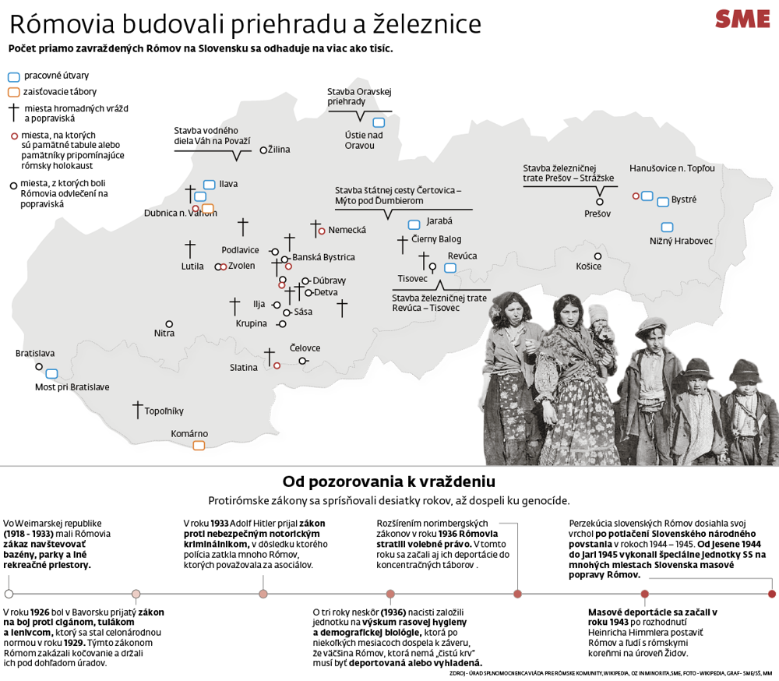
„PORAJMOS “
V rómskom jazyku sa na označenie slova holokaust používa výraz "porajmos",čo v preklade znamená "požieranie".
Rómsky holokaust dostáva aj prívlastok utajený, nepoznaný, neznámy, nezdokumentovaný, pretože väčšina Rómov bola postrieľaná v lesoch a pochovaná v neoznačených masových hroboch, o týchto udalostiach sa po vojne hovorilo len málo alebo sa nepripomínali.

Slide 14
2. augusta si pripomíname obete rómskeho holokaustu, na ktoré sa po vojne zabúdalo
Obete rómskeho holokaustu si medzi-národné spoločenstvo pripomína 2. augusta, pretože v noci z 2. na 3. augusta 1944 bol v koncentračnom táborovom komplexe Auschwitz-Birkenau zlikvidovaný takzvaný cigánsky tábor.
Takmer päťsto rómskych žien odtiaľ deportovali do táborov Buchenwald a Ravensbrück. Ďalších 2 897 rómskych mužov a žien, starých ľudí a detí nahnali do plynových komôr, kde boli zavraždení.

Slide 15
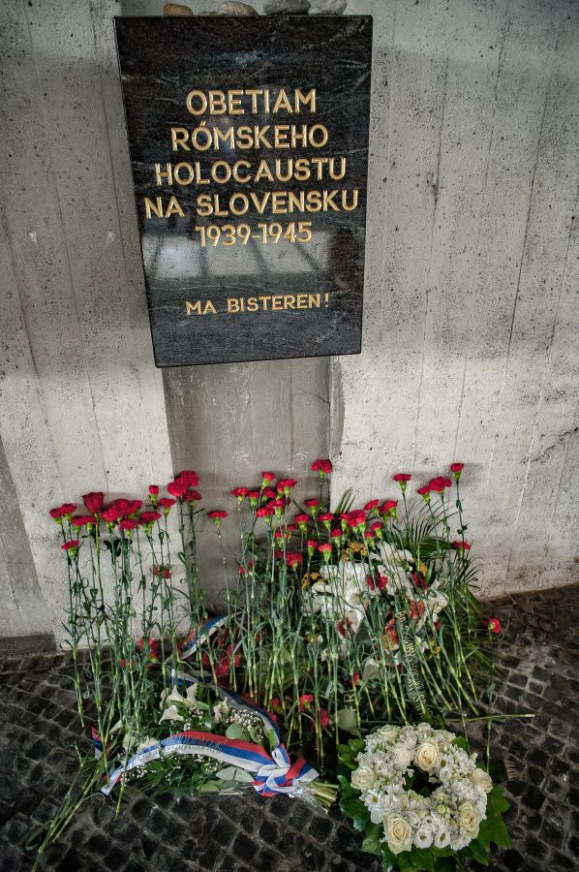
Pracovný list
1. Napíš miesta koncentračných táborov, do ktorých boli deportovaní Rómovia počas 2.sv. vojny.
2. Napíš, kde bol zriadený špeciálny „cigánsky rodinný tábor“.
3. Komu prislúcha prezývka „anjel smrti“?
4. Ako sa prejavovalo ponižujúce postavenie Rómov v tzv. cigánskej rote?
5. Vyber správnu možnosť. Vyhláška z apríla 1941 o úprave niektorých pomerov Cigánov zakazovala:
a) cestovať verejnými dopravnými prostriedkami ÁNO NIE
b) piť alkohol ÁNO NIE
c) kočovať ÁNO NIE
d) bývať pri verejných cestách ÁNO NIE
e) vlastniť mačky ÁNO NIE
6. Kto bol aktívny pri plnení diskriminačných opatrení proti Rómom?
7. V ktorých slovenských mestách bolo mnoho Rómov zavraždených?
8. Kedy si pripomíname obete rómskeho holokaustu?

